Slide 1
Políticas de gestión vinculadas a la actividad ladrillera en el Perú
Sheila Verónica Zacarías Ríos
Dirección General de Calidad Ambiental
Jalisco, 17 de agosto de 2017

Slide 2
Contenido
Líneas de acción del Ministerio del Ambiente
La transferencia de funciones PRODUCE-OEFA
Los Límites máximos permisibles de emisiones
Retos a futuro

Slide 3
Líneas de Acción MINAM
Líneas prioritarias DGCA
Aprovechamiento de la diversidad biológica
Crecimiento verde y adaptación al Cambio Climático
Gestión marino-costera
Prevención de la contaminación y ecoeficiencia
Gestión de Residuos Sólidos
Institucionalidad ambiental
Medios de Implementación de la Política Ambiental
Desarrollar instrumentos para asegurar la calidad ambiental
Impulsar la remediación ambiental
Promover la
mejora de la calidad ambiental y el uso de tecnologías limpias
Desarrollar instrumentos para la gestión de la ecoeficiencia

Slide 4
Funciones de la DGCA
Funciones específicas:
Dirección de Calidad Ambiental y Ecoeficiencia
Elaborar ECA y LMP
Conducir procesos DEA
Promover la ecoeficiencia
Elaborar instrumentos de planificación y prevención riesgos ambientales.
Dirección
General de Calidad Ambiental
Funciones específicas:
Dirección de Control de la Contaminación y
Sustancias Químicas
Elaborar instrumentos de control y remediación ambiental.
Formular medidas y procedimientos de prevención de riesgos y daños ambientales.
Emitir opinión técnica en insumos químicos y planes de cierre de minas.
Efectuar el seguimiento a los planes de convenios internacionales de insumos químicos.

Slide 5
El Sistema Nacional de Evaluación y Fiscalización Ambiental (SINEFA)
OEFA
Ente Rector:
autoridad técnico normativa
a nivel nacional que regula la fiscalización ambiental y verifica su ejercicio por las EFA.
SINEFA
sistema funcional
en el marco de
la LOPE
MINAM
LAS EFA
Ente rector del Sistema Nacional de Gestión Ambiental
Ejercen sus funciones con independencia funcional del OEFA.

Slide 6
PRODUCE – SUBSECTOR INDUSTRIA TRANSFERENCIA OEFA
2013
2015
2016
Julio 2017
División 26
2610, 2691, 2693, 2694, 2696
División 27 Fabricación de metales comunes
2720
División 28 Fabricación de productos elaborados de metal, excepto maquinaría y equipos
2811, 2812, 2813, 2891, 2892, 2893, 2899
División 31 Fabricación de maquinaria y aparatos eléctricos N.C.P.
3110, 3120, 3130, 3140, 3150, 3190
Cerveza
Papel
Cemento
Curtiembre
División 26
Fabricación de otros productos minerales no metálicos.
2695
División 27
Fabricación de metales comunes
2710, 2731, 2732
Instalación y funcionamiento de plantas de biocombustible (Biodiesel B 100, alcohol carburante).
Petroquímica intermedia y final.
División 15
Fabricación de metales comunes.
1551, 1552, 1551
División 15
1542 Elaboración de azúcar.
LMP

Slide 7
Fabricación de productos de cerámica refractaria
Tipo de IGA

Slide 8
Fabricación de productos de arcilla y cerámica no refractaria para uso estructural
Tipo de IGA

Slide 9
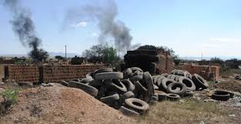
DENUNCIAS AMBIENTALES: TRANSFERENCIA PRODUCE-OEFA
Quince (15) denuncias corresponden a la Clase 2693 (2392) "Fabricación de productos de arcilla y cerámica no refractaría para uso estructural".

Slide 10
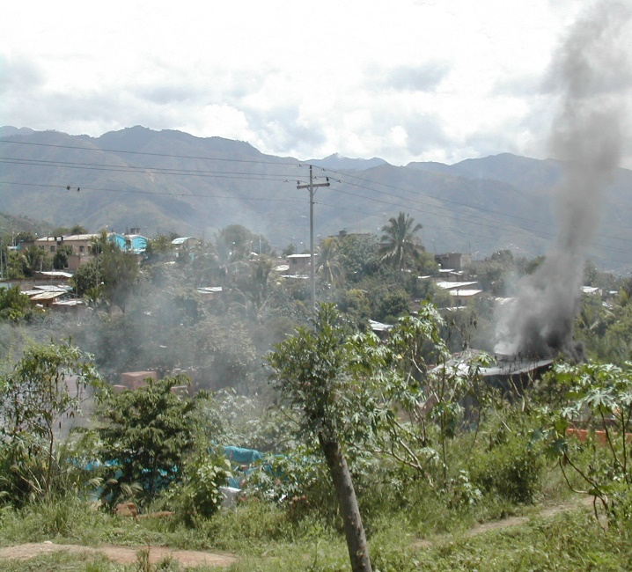
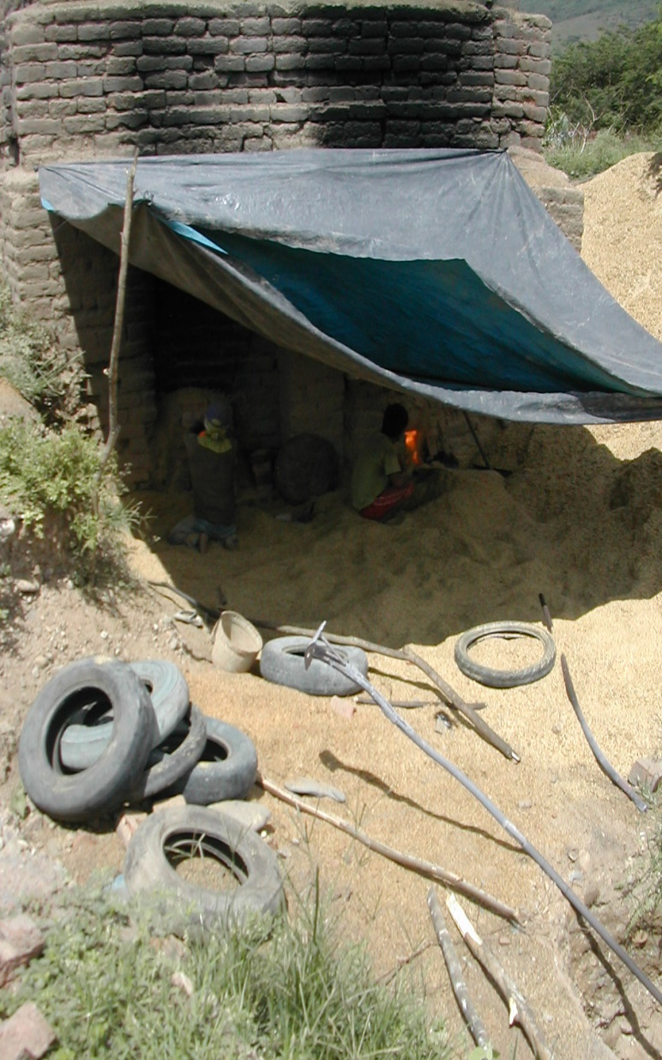
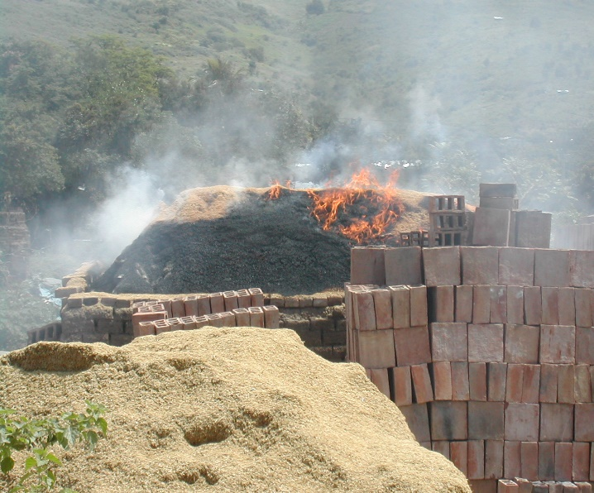
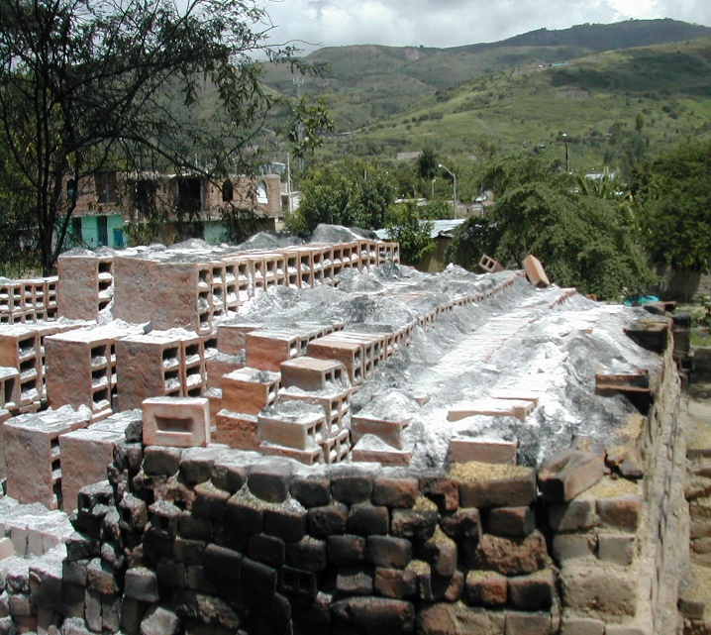
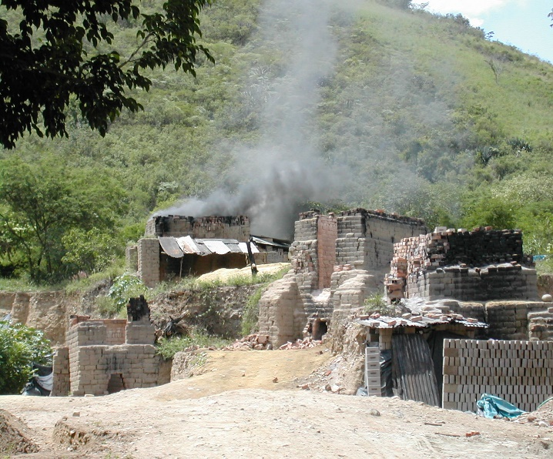
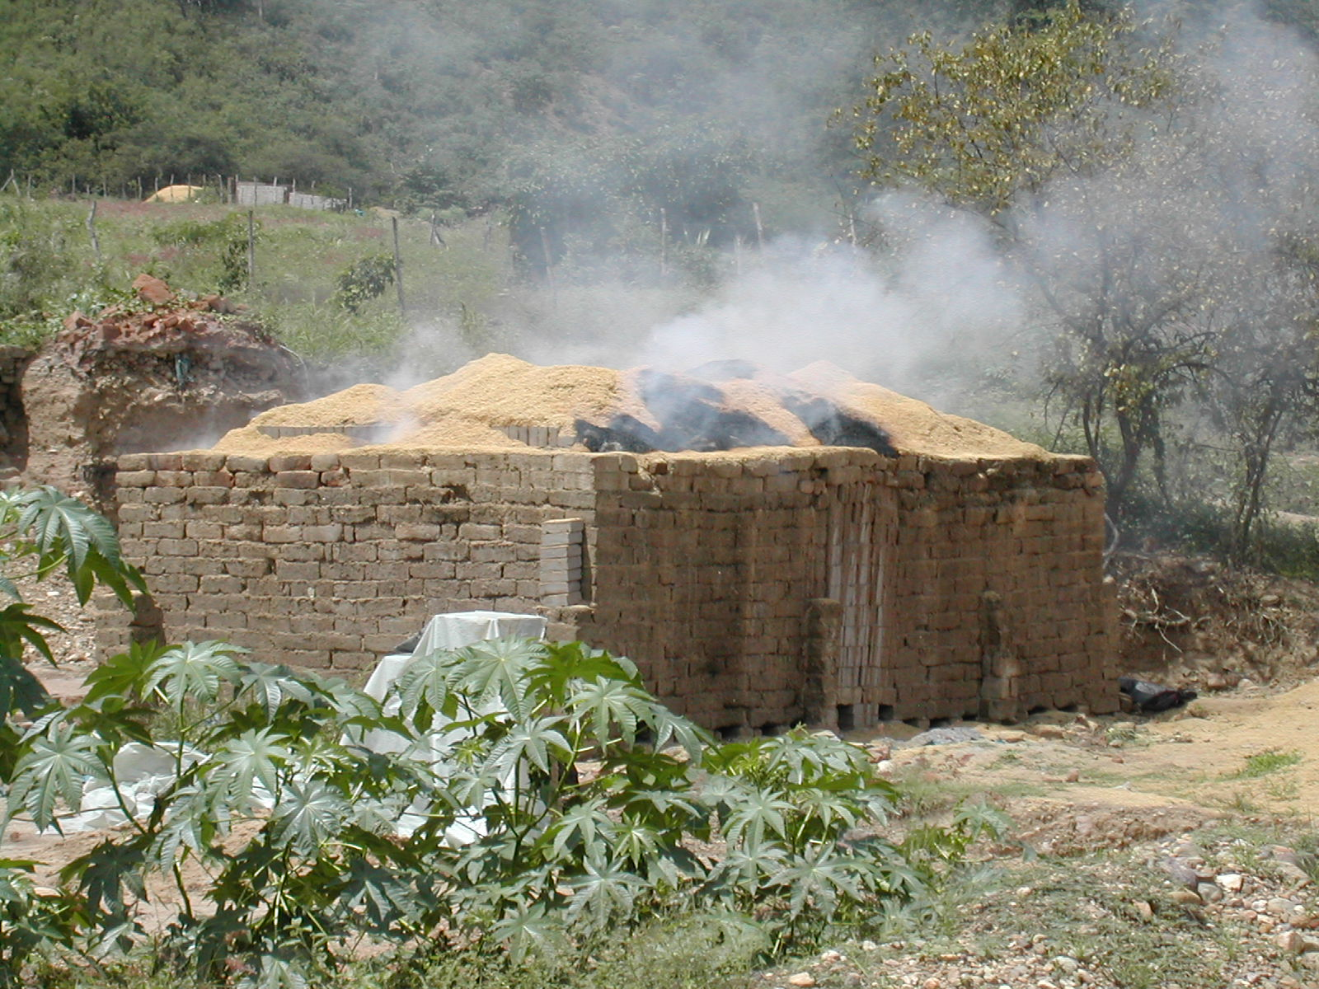

Slide 11
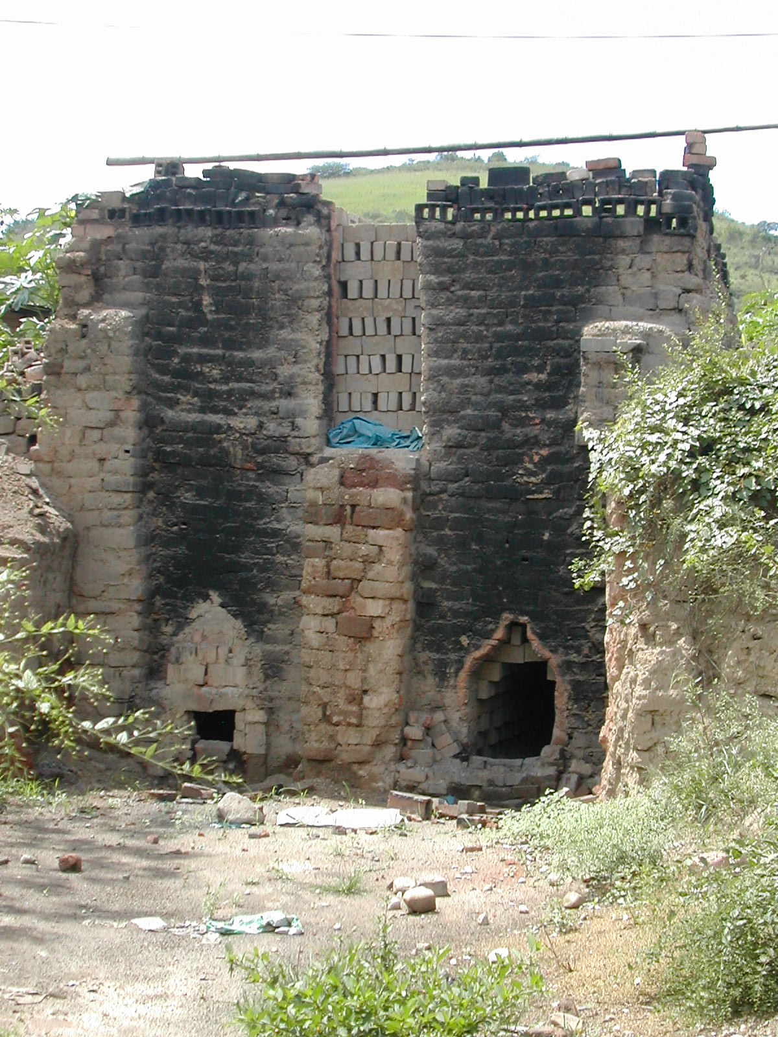
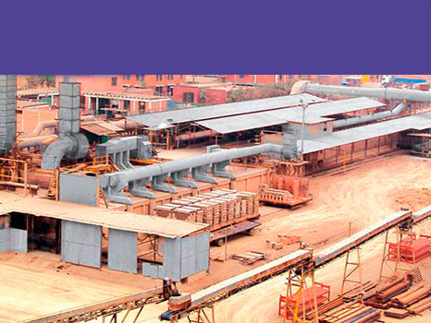
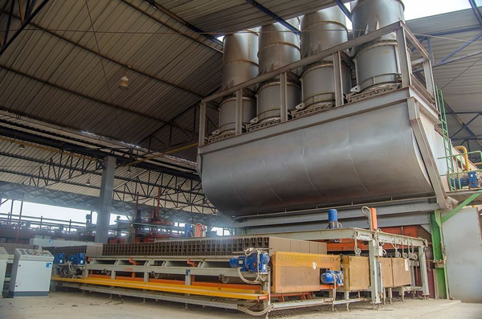
Artesanal
Vs
Industrial
=
¿LMP de emisiones?

Slide 12
Elaboración de LMP
Recopilar información
Elaborar propuesta normativa
Proceso secuencial
3
2
“Punto clave”
1
Analizar información
Instrumentos de Gestión Ambiental (IGA)
Reportes de monitoreo de administrados
Reportes e informes de OEFA
Información del sector competente
El análisis de esta información permite fijar
el “plazo de adecuación”

Slide 13
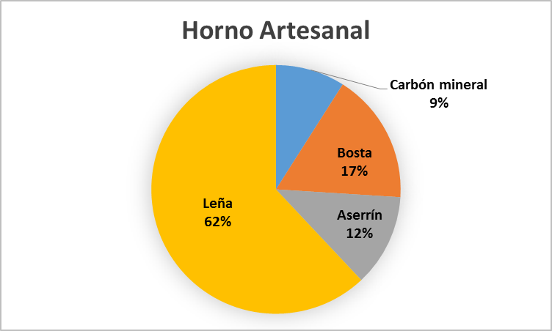
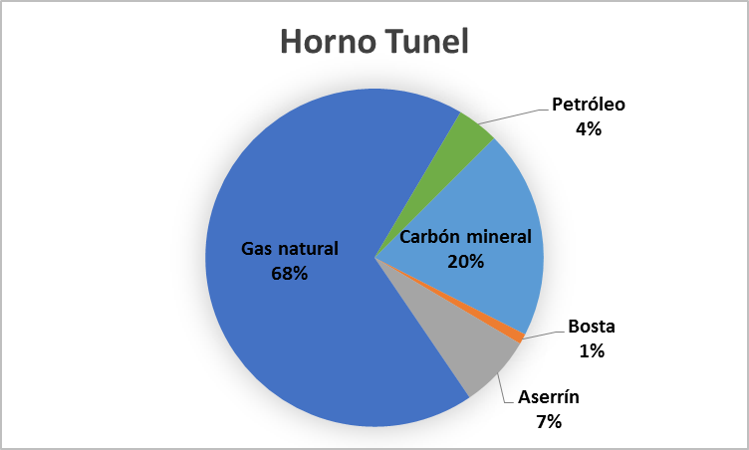
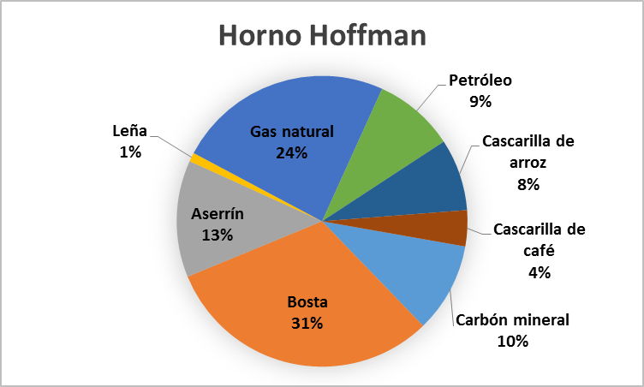
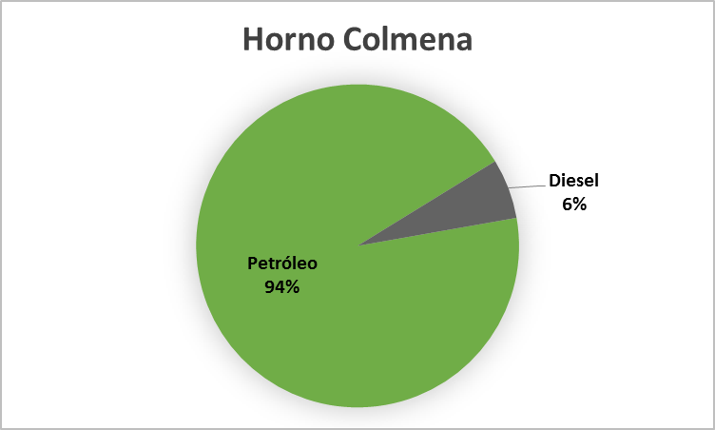
Tipos de combustible usados en la industria ladrillera Perú

Slide 14
DECRETO SUPREMO N° 006-2015-MINAM
Competencia de certificación ladrilleras

Slide 15
Retos a futuro: Estado actual
Guía de Buenas Prácticas para ladrilleras artesanales – PRODUCE 2010.
Propuesta de Límites Máximos Permisibles de emisiones atmosféricas para fabricación de ladrillos – 2010 a la fecha.
Reglamento de Gestión Ambiental para la Industria Manufacturera y Comercio Interno – 2015. Plazo de adecuación 3 años.
Publicación del proyecto de decreto supremo que aprueba el reglamento de fiscalización y sanción de las actividades de la industria manufacturera, comercio interno y Mipyme.
Ley de Gestión Integral de Residuos Sólidos, 2016. Facilita el aprovechamiento de material de descarte proveniente de actividades productivas.

Slide 16
Retos a futuro: Estratificación y gradualidad
PRODUCE para certificar instrumentos de ladrilleras industriales hace uso de valores de referencia respecto a emisiones: LMP de la Normativa Venezolana y del Banco Mundial.
Los LMP a proponer deben considerar la estratificación en las actividades de producción de ladrillos, ello en base a los volúmenes y continuidad de la producción.
Fiscalizar el cumplimiento del periodo de adecuación otorgado por PRODUCE, con la finalidad de reducir la informalidad existente (aproximadamente 89,02%).
Compilación de información que permita sustentar una propuesta de LMP.

Slide 17
Gracias

